Slide 1


Junta Directiva No 193
27 mayo de 2020

Slide 2


ORDEN DEL DÍA
Verificación del Quorum
Aprobación Actas 190-192
3. Comité Financiero
a. Estados Financieros SAE al 30 de abril de 2020
b. Portafolio al 30 de abril de 2020
c. Autorización modificación Contrato EST
d. Autorización adición y prórroga Contrato Operación Logística Desalojos
e. Autorización modificación Contrato Almacenamiento
f. Autorización modificación Contrato Semovientes Autorización
4. Comité de Crisis
5. Revisión Inventario de bienes inmuebles del FRISCO
Junta Directiva No 193

Slide 3
3. COMITÉ FINANCIERO
Vicepresidencia Administrativa y Financiera - Gerencia Financiera

Slide 4
a. Estados Financieros SAE
al 30 de abril de 2020
Vicepresidencia Administrativa y Financiera - Gerencia Financiera

Slide 5
ESTADO DE SITUACION FINANCIERA INDIVIDUAL
AL 30 DE ABRIL DE 2020 Y 30 DE ABRIL DE 2019
(cifra en millones de pesos colombianos)
ACTIVO | 30-Abril-2020 |  | 30-Abril-2019 |  | Al 31-Dic 2019 |  | Variación % Abril 2020 - 2019 |  | Variación % Abr - Dic 2020-2019
ACTIVO CORRIENTE
Efectivo en Bancos | 1.800 |  | 291 |  | 475 |  | 519 |  | 279
Efectivo de uso restringido | 6.311 |  | 12.455 |  | 6.640 |  | -49 |  | -5
Inversiones de administración de liquidez | 7.061 |  | 3.108 |  | 10.076 |  | 127 |  | -30
Cuentas por Cobrar Corto Plazo | 4.121 |  | 2.142 |  | 5.482 |  | 92 |  | -25
Anticipos y Saldo a Favor en Impuestos | 8.972 |  | 17.852 |  | 8.189 |  | -50 |  | 10
TOTAL ACTIVO CORRIENTE | 28.266 |  | 35.847 |  | 30.863 |  | -21 |  | -8
ACTIVO NO CORRIENTE
Cuentas por Cobrar Largo Plazo | 598 |  | 609 |  | 598 |  | -2 |  | 0
Deterioro | -598 |  | -598 |  | -598 |  | 0 |  | 0
Total Cuenta por Cobrar Largo Plazo | 0 |  | 11 |  | 0 |  | 0 |  | 0
Propiedades, Planta y equipo | 489 |  | 494 |  | 438 |  | -1 |  | 12
Otros Activos (Intangibles) | 2.511 |  | 1.486 |  | 2.385 |  | 69 |  | 5
TOTAL ACTIVO NO CORRIENTE | 2.999 |  | 1.991 |  | 2.822 |  | 9 |  | 6
TOTAL ACTIVO | 31.265 |  | 37.838 |  | 33.685 |  | -6 |  | -7
Vicepresidencia Administrativa y Financiera - Gerencia Financiera

Slide 6
ESTADO DE SITUACION FINANCIERA INDIVIDUAL
AL 30 DE ABRIL DE 2020 Y 30 DE ABRIL DE 2019
(cifra en millones de pesos colombianos)
PASIVO | 30-Abril-2020 |  | 30-Abril-2019 |  | Al 31-Dic 2019 |  | Variación % Abril 2020 - 2019 |  | Variación % Abr - Dic 2020-2019
PASIVO CORRIENTE
Cuentas por Pagar | 3.452 |  | 2.764 |  | 3.166 |  | 25 |  | 9
Beneficios a los empleados Corto Plazo | 2.203 |  | 1.969 |  | 2.541 |  | 12 |  | -13
Provisiones | 197 |  | 91 |  | 197 |  | 117 |  | 0
Otros pasivos | 6.754 |  | 13.253 |  | 6.815 |  | -49 |  | -1
TOTAL PASIVO CORRIENTE | 12.606 |  | 18.076 |  | 12.719 |  | -30 |  | -1
 |  |  |  |  |  |  | 0 |  | 0
TOTAL PASIVO | 12.606 |  | 18.076 |  | 12.719 |  | -30 |  | -1
PATRIMONIO
Capital Suscrito y Pagado | 17.430 |  | 17.430 |  | 17.430 |  | 0 |  | 0
Reservas | 901 |  | 595 |  | 595 |  | 52 |  | 52
Resultados Ejercicio Anterior | (126) |  | (126) |  | (126) |  | 0 |  | 0
Resultado del ejercicio | 454 |  | 1.863 |  | 3.068 |  | -76 |  | -85
TOTAL PATRIMONIO | 18.659 |  | 19.762 |  | 20.967 |  | -6 |  | -11
TOTAL PASIVO Y PATRIMONIO | 31.265 |  | 37.838 |  | 33.685 |  | -6 |  | -7
Vicepresidencia Administrativa y Financiera - Gerencia Financiera

Slide 7
ESTADO DE RESULTADO INTEGRAL INDIVIDUAL
DEL 1° AL 30 DE ABRIL DE 2020 Y DEL 1° AL 30 DE ABRI DE 2019
(cifras expresadas en millones de pesos)
 |  |  | 30-Abril-2020 |  | 30-Abril-2019 |  | Al 31-Dic 2019 |  | Variación % Abril 2020 - 2019 |  | Variación % Abr - Dic 2020-2019
INGRESOS POR PRESTACION DE SERVICIOS |  |  | 15.614 |  | 15.910 |  | 48.813 |  | -2 |  | -68
FINANCIEROS |  |  | 114 |  | 41 |  | 175 |  | 180 |  | -35
SUBVENCIONES |  |  | 0 |  | 0 |  | 100 |  | 0 |  | -100
INGRESOS DIVERSOS |  |  | 0 |  | 5 |  | 5 |  | -100 |  | -100
TOTAL INGRESOS OPERACIONALES |  |  | 15.727 |  | 15.955 |  | 49.093 |  | -1 |  | -68
GASTOS DE ADMINISTRACIÓN DE OPERACIÓN
GASTOS DE PERSONAL |  |  | 9.161 |  | 8.222 |  | 27.134 |  | 11 |  | -66
GASTOS GENERALES |  |  | 4.491 |  | 3.936 |  | 12.799 |  | 14 |  | -65
IMPUESTOS, CONTRIBUCIONES Y TASAS |  |  | 106 |  | 81 |  | 333 |  | 31 |  | -68
GASTOS DE OPERACIÓN |  |  | 698 |  | 946 |  | 3.422 |  | -26 |  | -80
DETERIORO, DEPRECIACION, AMORTIZACION |  |  | 124 |  | 112 |  | 576 |  | 11 |  | -78
OTROS GASTOS OPERACIONALES (IVA ASUMIDO) |  |  | 493 |  | 440 |  | 1.668 |  | 12 |  | -70
TOTAL GASTOS DE ADMINISTRACION |  |  | 15.074 |  | 13.738 |  | 45.932 |  | 10 |  | -67
RESULTADO DEL PERIODO ANTES DE IMPUESTOS |  |  | 653 |  | 2.217 |  | 3.161 |  | -71 |  | -79
IMPUESTO SOBRE LA RENTA Y COMPLEM. |  |  | 200 |  | 354 |  | 93 |  | -44 |  | 114
RESULTADO DEL PERIODO |  |  | 454 |  | 1.863 |  | 3.068 |  | -76 |  | -85
Vicepresidencia Administrativa y Financiera - Gerencia Financiera

Slide 8
b. Portafolio
a 30 de abril de 2020
Vicepresidencia Administrativa y Financiera - Gerencia Financiera

Slide 9
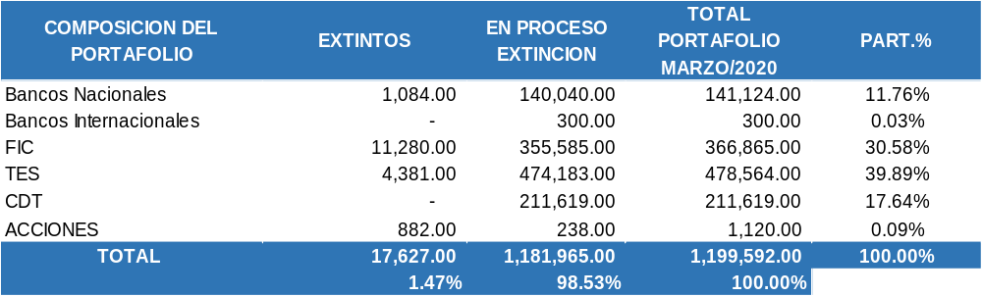
COMPOSICIÓN PORTAFOLIO ABRIL 2020
Cifras en Millones de Pesos
Vicepresidencia Administrativa y Financiera - Gerencia Financiera

Slide 10
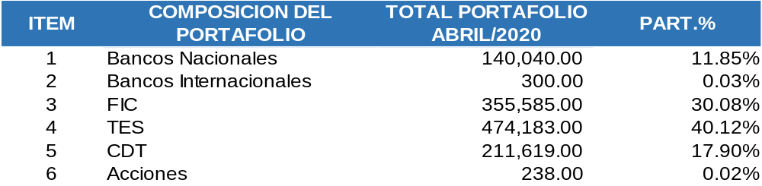
COMPOSICIÓN PORTAFOLIO ABRIL 2020
Cifras en Millones de Pesos
Vicepresidencia Administrativa y Financiera - Gerencia Financiera

Slide 11
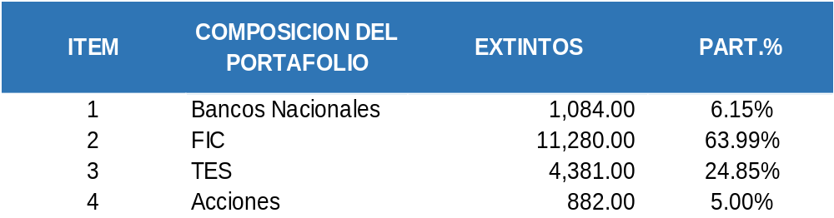
COMPOSICIÓN PORTAFOLIO ABRIL 2020
Cifras en Millones de Pesos
Vicepresidencia Administrativa y Financiera - Gerencia Financiera

Slide 12


HECHOS RELEVANTES PORTAFOLIO DE INVERSIONES ABRIL 2020
Valoración Portafolio Extinto
Los TES se valoraron en $29,902,528 (0,69%)
Valoración Acciones
Las Acciones Extintas se desvalorizaron en
$-78,120,000 (-8,15%)
Disminuyo -25.16%
Vicepresidencia Administrativa y Financiera - Gerencia Financiera

Slide 13

HECHOS RELEVANTES PORTAFOLIO DE INVERSIONES ABRIL 2020
Valoración Portafolio En Proceso de Extinción
Los TES se valoraron en $2,599,211,465 (0,54%)
Los CDT se valoraron en $1,131,282,624 (0,41%)
Rendimientos Financieros CUPONES DE TES
TES REP. DE COLOMBIA $5,861,256,000
TES CON VENCIMIENTO EN 2028 - CUPONES DEL 24 DE ABRIL 2020
Vicepresidencia Administrativa y Financiera - Gerencia Financiera

Slide 14
COMPORTAMIENTO ACCIONES EXTINTAS DE
ABRIL 2019 A ABRIL 2020
CANTIDAD DE ACCIONES BBVA COL 1,522,247
CANTIDAD DE ACCIONES COLTABACO 4,928
Vicepresidencia Administrativa y Financiera - Gerencia Financiera

Slide 15
COMPORTAMIENTO ACCIONES EXTINTAS
DE ABRIL 2019 A ABRIL 2020
CANTIDAD DE ACCIONES GRUPO ARGOS 25,200
Vicepresidencia Administrativa y Financiera - Gerencia Financiera

Slide 16
COMPORTAMIENTO ACCIONES EN PROCESO DE EXTINCION ABRIL 2019 A ABRIL 2020
CANTIDAD DE ACCIONES GRUPO BBVCOL 237,173
CANTIDAD DE ACCIONES BCOLOMBIA 4,830
Vicepresidencia Administrativa y Financiera - Gerencia Financiera

Slide 17
COMPORTAMIENTO ACCIONES EN PROCESO DE EXTINCION ABRIL 2019 A ABRIL 2020
CANTIDAD DE ACCIONES ECOPETROL 11,270
Vicepresidencia Administrativa y Financiera - Gerencia Financiera

Slide 18
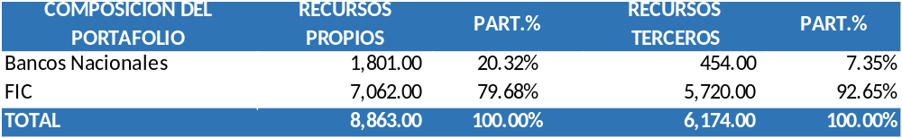
PORTAFOLIO RECURSOS PROPIOS SAE ABRIL 2020
Cifras en Millones de Pesos
Vicepresidencia Administrativa y Financiera - Gerencia Financiera

Slide 19
c. Autorización Modificación Contrato EST
Vicepresidencia Administrativa y Financiera

Slide 20
“Contrato actual Empresa de Servicios Temporales”
CONTRATO No.: | 048-2019
OBJETO: | “Contratar una Empresa de Servicios Temporales (EST), que cumpla con los requisitos exigidos por la ley y que ofrezca las mejores condiciones para satisfacer las necesidades de la SAE S.A.S, en el suministro de personal temporal en misión, a fin de cubrir los remplazos de los trabajadores de la Sociedad que se encuentren en vacaciones, en uso de licencia de maternidad, en incapacidad por enfermedad o por incremento en la producción y/o en los demás casos descritos en la ley, de conformidad con pliegos de condiciones del Concurso Público 4 de 2019, la propuesta presentada y el contrato”.
CONTRATISTA: | NASES EST, EMPRESA DE SERVICIOS TEMPORALES
VALOR ACTUAL DEL CONTRATO: | Valor inicial $2,150,000,000 con la adición No. 1 (Venta Masiva) ascendió a $ 3.850.000.000
PLAZO DE EJECUCIÓN Y VIGENCIA ACTUAL DEL CONTRATO: | La ejecución del contrato es de doce (12) meses.
FECHA DE INICIO: | 17/06/2019
FECHA DE TERMINACIÓN: | 16/06/2020 ( el contrato se presenta en esta fecha por efecto de los tiempos de aprobación de la modificación del presupuesto del Frisco para la vigencia 2020 en el Consejo Nacional de Estupefacientes, por lo cual no se había podido traer antes a la junta, en espera de la aprobación que aun esta pendiente)
Gerencia Talento Humano

Slide 21
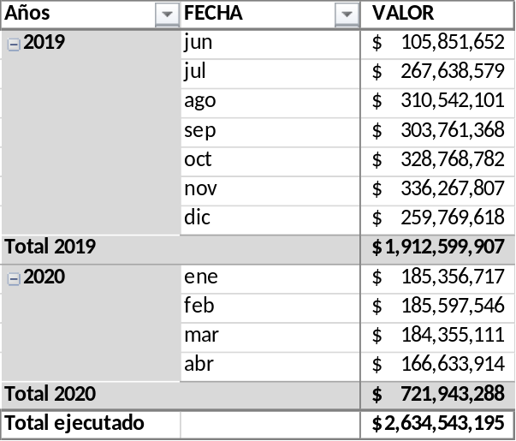
“Ejecución Contrato actual Empresa de Servicios Temporales”
Saldo del contrato | $ 944,690,626
Promedio mensual | $ 180,000,000
Gerencia Talento Humano

Slide 22
PLANES DE CHOQUE
Año: 2019
Año: 2020
Plan de Choque | No. trabajadores asociados al plan | Estado
Venta Masiva | 44 | Vigente
Retomas | 16 | Finalizado
Avalúos | 15 | Finalizado
Saneamiento | 5 | Vigente
Depuración saldos contratos | 5 | Finalizado
 | 85
Plan de Choque | No. trabajadores asociados al plan | Estado | Costo
Venta Masiva | 9 | Vigente | $ 250,190,544.00
Saneamiento | 2 | Vigente | $ 28,682,886.00
Acciones Legales | 8 | Vigente | $ 229,463,088.00
Apoyo ROM | 2 | Vigente | $ 69,023,820
Recaudo Centralizado | 5 | Vigente | $ 71,707,215.00
Visitas Sociedades | 25 | Proyectado | $ 524,784,175.00
Entregas Regionales | 17 | Proyectado | $ 324,141,924.00
 | 68
Fecha de corte: 15/05/2020
Gerencia Talento Humano

Slide 23
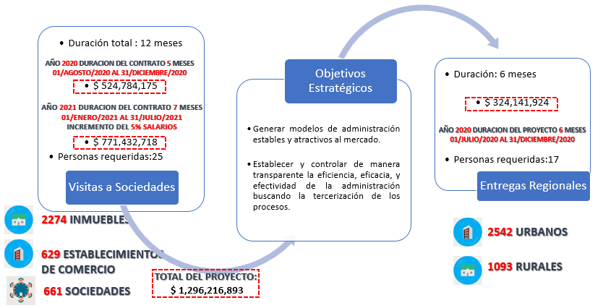
PLANES DE CHOQUE PROYECTADOS
Gerencia Talento Humano

Slide 24
“Escenarios de autorización
Junta Directiva”
Escenario 1:
El saldo actual del contrato alcanzaría para 5 meses, a partir de mayo y hasta septiembre de 2020. Se requiere en ese caso prórroga por 3 meses, teniendo en cuenta que el contrato vence el 16 de junio de 2020.
Escenario 2:
Autorización para adición y prórroga de 12 meses.
Durante estos tres (3) meses se realizaría el proceso para un nuevo contrato.
Costo mensual actual + PC Sociedades + PC Entregas = ($180.000.000 * 7) + $ 1,296,216,893 + $ 324,141,924
Adición = $ 2.881.000.000
Gerencia Talento Humano

Slide 25
“Valor agregado de la actual EST”
Porcentaje AIU
Continuar con el AIU 6.95%
Porcentaje para actividades de Bienestar y SST
El porcentaje actual es del 0.5% para actividades de Bienestar y SST, la propuesta es otorgar un 0.7% del valor de la adición, lo que significa un 0.2% adicional.
Las EST están en el mercado en un promedio del 10% de AIU
Gerencia Talento Humano

Slide 26
“Comportamiento de NASES”
Permite tener los reemplazos de incapacidades y licencias de maternidad de manera oportuna.
Respuesta oportuna a solicitudes en cuanto requerimientos de personal.
Los procesos de selección han sido acertados cumpliendo con los perfiles establecidos por SAE.
Los trabajadores en misión son los llamados a ocupar las vacantes de planta por su nivel de competencias y compromiso.
Han permitido a SAE cumplir con objetivos estratégicos a través de la contratación de personas para la ejecución de planes de choque.
Apoyo en el seguimiento a las personas y acompañamiento en el desarrollo de planes como bienestar, seguridad y salud en el trabajo.
Gerencia Talento Humano

Slide 27
d. Autorización Adición y Prórroga Contrato Operación Logística de Desalojos
Vicepresidencia de Bienes Muebles e Inmuebles

Slide 28

ANTECEDENTES
Objeto: Contratar la prestación de servicios de logística integral necesarios para la realización de diligencias de desalojo que sean requeridas por la Sociedad de Activos Especiales S.A.S, para el cumplimiento de sus funciones, de conformidad con los pliegos de condiciones del Concurso Público N°5 de 2018 en cada una de las 4 Gerencias Regionales de la entidad.
Alcance del Objeto: Prestación del servicio de operación logística integral a nivel nacional de acuerdo a la zona. La prestación del servicio de logística integral de desalojo conlleva los siguientes servicios: Transporte. Recepción, embalaje, almacenamiento temporal, gestión y control de inventarios. Servicio personal de cargue y descargue de bienes. Servicio de desmonte de estructuras, Servicio de cerrajero, Servicio de alimentación e hidratación Servicios logísticos complementarios y adquisición de otros bienes necesarios para la diligencia.
Se consideran servicios logísticos complementarios, todos los servicios especializados que requiera la entidad de forma eventual durante la ejecución del contrato para la recepción, operación, conservación, almacenamiento, transporte y disposición de bienes, de acuerdo con las especiales características de los muebles que se puedan encontrar dentro de los inmuebles a desalojar o de las condiciones de la operación logística necesaria para llevar a cabo el desalojo, las cuales se podrán detallar solo al momento de recibir la información puntual sobre cada uno de los bienes y los requerimientos técnicos para su recuperación, a así como la adquisición de elementos especiales que sean necesarios para la operación.
Gerencia de Bienes Inmuebles

Slide 29
ANTECEDENTES
Contrato No. 040 de 2018
Gerencia Regional Occidente
Transportes y Mudanzas Chico SAS
Contrato No. 042 de 2018
Gerencia Regional Suroccidente
Camarca Soluciones Logisticas
FECHA DEL CONTRATO | 24 de julio de 2018
FECHA FINAL DEL CONTRATO | 13 de agosto de 2020
VALOR DEL CONTRATO | $ 1.000.000.000
FECHA DEL CONTRATO | 25 de Julio de 2018
FECHA FINAL DEL CONTRATO | 31 de Julio de 2020
VALOR DEL CONTRATO | $5.000.000.000
Contrato No. 043 de 2018
Gerencia Regional Centro Oriente
Serviespeciales
Contrato No. 044 de 2018
Gerencia Regional Norte
Aseos y Servicios Integrales
FECHA DEL CONTRATO | 25 de Julio de 2018
FECHA FINAL DEL CONTRATO | 25 de Julio de 2020
VALOR DEL CONTRATO | $ 5,800,000,000
FECHA DEL CONTRATO | 25 de Julio de 2018
FECHA FINAL DEL CONTRATO | 10 de Agosto de 2020
VALOR DEL CONTRATO | $1.200.000.000
Gerencia de Bienes Inmuebles

Slide 30
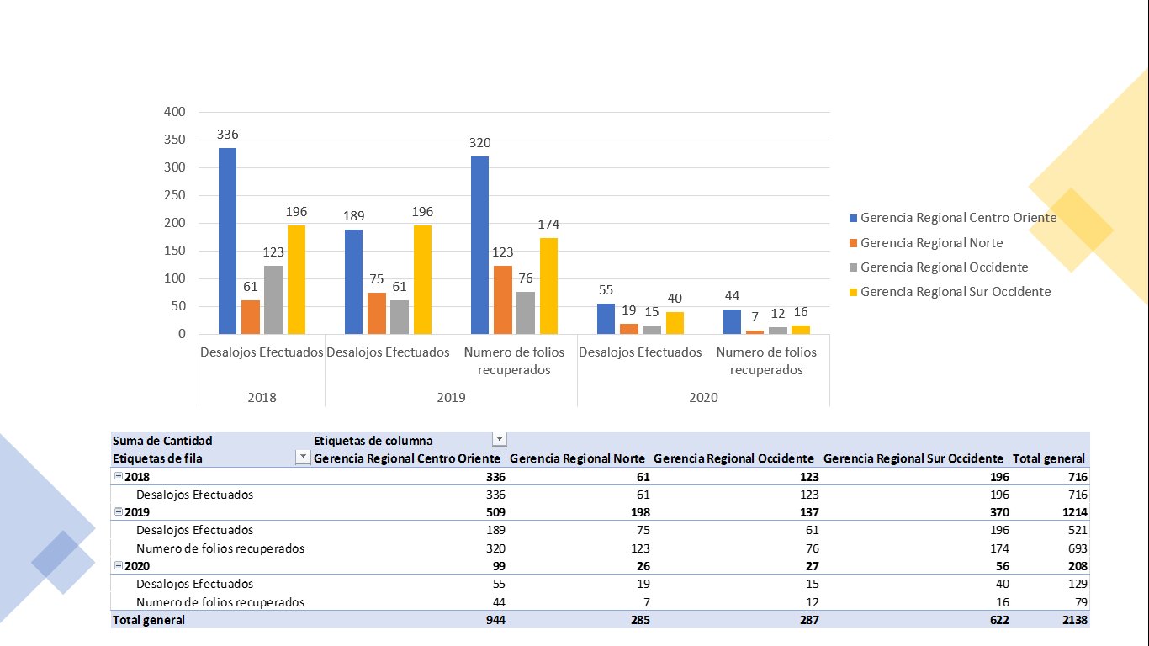
ANTECEDENTES
Gerencia de Bienes Inmuebles

Slide 31
JUSTIFICACIÓN
En cumplimiento de la actividad de desarrollo de desalojos, se cuenta con 4 contratos de operación logística, 1 por regional, para llevar a cabo las diligencias de desalojos y todas aquellas acciones necesarias para la salvaguarda de los bienes, los cuales fueron celebrados en julio de 2018 y tienen un plazo de 24 meses.
Los 4 contratos se han desarrollado a satisfacción en cuanto los requerimientos solicitados por los Gerentes Regionales, no obstante, dependiendo de la Región del país, y la presencia de las autoridades en las diligencias de desalojo, o las solicitudes de suspensión que son presentadas por los autoridades, se han podido ejecutar un mayor número de diligencias dependiendo de la regional, lo que hace que en algunos casos, el presupuesto ejecutado se encuentre ajustado al plazo del contrato y en otros tengamos un excedente de recursos. Asimismo, dependiendo de las condiciones de los bienes, en algunos casos, se han requerido mayor número de operaciones de conserjería para evitar la ocupación irregular de estos.
Por otro lado, la ejecución de los contratos se ha visto más afectada con ocasión a las medidas tomadas por el Gobierno Nacional por la declaración del Estado de Emergencia Económica, Social y Ecológica en todo el Territorio Nacional, motivo por el cual, no se considera pertinente abrir un nuevo proceso de selección, sino por el contrario, adicionar los contratos hasta marzo de 2021, con la finalidad de seguir contando con la prestación del servicio y ejecutar los recursos sobrantes en cada uno de los contratos. En este caso, el nuevo proceso de selección se abriría en enero de 2021.
El presupuesto a adicionar se calcula teniendo en cuenta aspectos como:
I) Volumen de inmuebles a desalojar por devolución o entrega a las agencias
II) Aumento en las invasiones a inmuebles administrados
III) Aseo al portafolio de inmuebles en vitrina para renta o venta
IV) Las afectaciones a terceros
V) Los servicios de conserjería en regionales que son requeridos para evitar la ocupación irregular de los bienes.
Gerencia de Bienes Inmuebles

Slide 32
ESTADO ACTUAL DE LOS CONTRATOS
Contrato No. 040 de 2018
Gerencia Regional Occidente
Contrato No. 042 de 2018
Gerencia Regional Suroccidente
FECHA DEL CONTRATO | 24 de julio de 2018
FECHA FINAL DEL CONTRATO | 13 de agosto de 2020
VALOR DEL CONTRATO | $ 1.000.000.000
VALOR ANUALIDAD 2020 | $ 152.024.590
VALOR EJECUTADO 2020 | $ 151.372.173
SALDO DEL CONTRATO | $ 652.417
EJECUCIÓN MENSUAL PROMEDIO | $ 134.079.850
VALOR A ADICIONAR DICIEMBRE DE 2020 | $ 804.479.100
VALOR A ADICIONAR MARZO DE 2021 | $ $ 804.479.100
FECHA DEL CONTRATO | 25 de Julio de 2018
FECHA FINAL DEL CONTRATO | 31 de Julio de 2020
VALOR DEL CONTRATO | $5.000.000.000
VALOR ANUALIDAD 2020 | $1.418.686.802
VALOR EJECUTADO 2020 | $1.122.799.443
SALDO DEL CONTRATO | $295.887.359
EJECUCIÓN MENSUAL PROMEDIO | $279.312.746
VALOR A ADICIONAR DICIEMBRE DE 2020 | $1.675.876.476
VALOR A ADICIONAR MARZO DE 2021 | $1.675.876.476
Se tiene previsto realizar durante el segundo semestre y a partir del mes de julio, 10 diligencias urbanas mensuales con un costo promedio de $4.180.000 para un total aproximado de $41.800.000 y 3 diligencias rurales que pueden costar $30.000.000, asimismo, se requieren 14 conserjerías 7 urbanos $30.904.300 y 7 rurales en $38.193.050.
Se tiene previsto realizar durante el segundo semestre y a partir del mes de julio, 22 diligencias urbanas mensuales con un costo promedio de $5.000.000 para un total aproximado de $110.000.000, asimismo, se requieren 59 conserjerías, 53 urbanos $132.343.246 y 6 rurales en $36.969.500.
Gerencia de Bienes Inmuebles

Slide 33
ESTADO ACTUAL DE LOS CONTRATOS
Contrato No. 043 de 2018
Gerencia Regional Centro Oriente
Contrato No. 044 de 2018
Gerencia Regional Norte
FECHA DEL CONTRATO | 25 de Julio de 2018
FECHA FINAL DEL CONTRATO | 25 de Julio de 2020
VALOR DEL CONTRATO | $ 5,800,000,000
VALOR ANUALIDAD 2020 | $2,637,512,222
VALOR EJECUTADO 2020 | $472,441,719
SALDO DEL CONTRATO | $1,855,148,716
EJECUCIÓN MENSUAL PROMEDIO | $150.000,000
VALOR A ADICIONAR DICIEMBRE DE 2020 | $0
VALOR A ADICIONAR MARZO DE 2021 | $900.000.000
FECHA DEL CONTRATO | 25 de Julio de 2018
FECHA FINAL DEL CONTRATO | 10 de Agosto de 2020
VALOR DEL CONTRATO | $1.200.000.000
VALOR ANUALIDAD 2020 | $623.017.981
VALOR EJECUTADO 2020 | $ 106.385.147
SALDO DEL CONTRATO | $600.808.246
EJECUCIÓN MENSUAL PROMEDIO | $ 45.000.000
VALOR A ADICIONAR DICIEMBRE DE 2020 | $0
VALOR A ADICIONAR MARZO DE 2021 | $270.000.000
Se tiene previsto realizar durante el segundo semestre y a partir del mes de julio, 20 diligencias urbanas mensuales c con un costo promedio de $5.000.000 para un total aproximado de $100.000.000 y 3 diligencias y 3 diligencias rurales que pueden costar $45.000.000.
Se estima una liberación de recursos al final de la ejecución contractual de por lo menos $900.000.000
Se tiene previsto realizar durante el segundo semestre y a partir del mes de julio, 5 diligencias urbanas mensuales con un costo promedio de $5.000.000 para un total aproximado de $25.000.000, asimismo, se requieren 4 conserjerías urbanos $20.000.000
Se estima una liberación de recursos al final de la ejecución contractual de por lo menos $330.000.000.
Gerencia de Bienes Inmuebles

Slide 34
PROYECCION TOTAL PRORROGA Y
ADICIÓN CONTRATOS
REGIONAL | VALOR ADICIÓN SEGUNDO SEMESTRE 2020 | VALOR ADICIÓN A 31 DE JUNIO DE 2021
REGIONAL NORTE | $ 0,00 | $270.000.000
REGIONAL SUR OCCIDENTE | $1.675.876.476 | $1.675.876.476
REGIONAL OCCIDENTE | $ 804.479.100 | $ 804.479.100
REGIONAL CENTRO ORIENTE | $0,00 | $900.000.000
TOTAL GENERAL | $2.480.355.576 | $ $ 3.650.355.576
Rubro Presupuestal que ampara la adición 2020
Rubro Desalojos segundo semestre 2020: $1.568.758.403.
Rubro Conserjería 2020: $917.000.000.
Total Presupuesto Disponible 2020: $2.485.758.403
Los recursos de la vigencia 2021, se cubren con el presupuesto asignado para dicha vigencia.
Gerencia de Inmuebles

Slide 35
SOLICITUD
Teniendo en cuenta que los contratos se han ejecutado a cabalidad y recibido a satisfacción por cada una de las gerencias regionales, que resulta más benéfico para la entidad adicionar los contratos toda vez que se mantienen las tarifas acordadas desde el 2018 en el contrato y que con esto se garantiza la prestación del servicio de manera ininterrumpida:
Se solicita autorizar la prorroga de los contratos de operación logística de desalojo hasta el 31 de Junio de 2021 y realizar las adiciones presupuestales correspondientes.
Gerencia de Inmuebles

Slide 36
e. Autorización Modificación Contrato Almacenamiento
Vicepresidencia de Bienes Muebles e Inmuebles

Slide 37


MODIFICACIÓN CONTRATO 066 DE 2019 – ALPOPULAR S.A.
Gerencia de Bienes Muebles

Slide 38
SITUACIÓN CONTRATO 005 DE 2016
En el año 2015 se adelantaron dos procesos de selección para el transporte y almacenamiento de bienes, que fueron declarados desiertos y permitieron que SAE adelantara proceso de contratación directa.
Con las ofertas presentadas y recibidas, fue celebrado el contrato 005 de 2016 con Alpopular S.A., quien presentó una mejor tarifa. El valor del contrato incluía todos los impuestos, tasas y contribuciones que se generaran durante su ejecución.
El contrato está vigente hasta el 31 de mayo de 2020
Tarifas Alpopular S.A.
TARIFAS CONTRATO 005 DE 2016
PATIO | $19.950
COBERTIZO | $23.940
Gerencia de Bienes Muebles

Slide 39
SITUACIÓN CONTRATO 005 DE 2016
En el marco de la liquidación del contrato se realizó una validación de facturación desde el inicio del contrato y se evidenció una inconsistencia en la causación emitida por Alpopular S.A., quien realizó el cobro del valor ofertado por metro cuadrado de patio y cobertizo incrementado en 16% u 19% (IVA); sin embargo, según lo establecido en los pliegos de condiciones y en la invitación a participar en la contratación directa, el valor debería incluir impuestos y tasas.
Por lo anterior, se realizaron mesas de trabajo y se concilió el siguiente saldo a favor de la SAE
SALDO A FAVOR SAE | $2.962.131.595.99
SALDO CON INDEXACIÓN | $3.180.834.818
Gerencia de Bienes Muebles

Slide 40
CONTRATOS VIGENTES CON ALPOPULAR S.A.
Contrato 005 de 2016
Contrato 066 de 2019
FECHA DEL CONTRATO | 28 DE ENERO DE 2016
VALOR INICIAL DEL CONTRATO | $5.048.363.913
VALOR ACTUAL DEL CONTRATO | $25.726.976.261
DEPARTAMENTOS INCIALES DEL CONTRATO | CUNDINAMARCA, BOYACÁ, BOGOTÁ, CAUCA, NARIÑO, VALLE DEL CAUCA, CÉSAR, ARAUCA, NORTE DE SANTANDER, SANTANDER, BOLÍVAR, LA GUAJIRA, MAGDALENA, SUCRE Y ATLÁNTICO.
DEPARTAMENTOS VIGENTES | CÉSAR, ARAUCA, NORTE DE SANTANDER Y LA GUAJIRA
VIGENCIA | 31 DE MAYO DE 2020
FECHA DEL CONTRATO | 31 DE JULIO DE 2019
VALOR INICIAL DEL CONTRATO | $4.560.704.946
VALOR ACTUAL DEL CONTRATO | $4.960.704-946
DEPARTAMENTOS INCIALES DEL CONTRATO | Putumayo, Nariño Cauca y Valle del Cauca
VIGENCIA | 01 DE OCTUBRE DE 2023
Gerencia de Bienes Muebles

Slide 41
PROPUESTA DE PAGO SALDO A FAVOR
Una vez realizadas mesas de trabajo con el contratista se realizó con Alpopular S.A. un acuerdo de pago, incluido en transacción aprobada por el comité de conciliación de la entidad, el cual incluye un cruce de cuentas contra facturación, durante la vigencia del contrato actual 066 de 2019 celebrado entre las partes, el cual tiene unas tarifas mas favorables para la SAE y un plazo de 4 años (octubre 1 de 2023).
Incluir la prestación del servicio en los departamentos pendientes por adjudicar al contrato 066 de 2019* y Alpopular realiza los trasaldos de patios en las zonas nuevas sin costo para SAE.
AÑO | DESCUENTO MENSUAL | DESCUENTO PROYECTADO*
2020 | 21% | $ 677,208,000
2021 | 23% | $ 975,108,000
2022 | 23% | $ 975,108,000
2023 | 21% | $ 553,410,818
TOTAL |  | $ 3,180,834,818
Propuesta
Realizar el pago con trabajo durante la vigencia del contrato de la siguiente manera:
* Las tarifas ofrecidas para las zonas son más bajas al estudio de mercado, las propuestas recibidas en los concursos celebrados, Alpopular asume los traslados.
Gerencia de Bienes Muebles

Slide 42
ZONAS POR ADJUDICAR ALMACENADORAS
Durante los primeros meses del año 2020 se proyectó el proceso de contratación para las zonas faltantes, se estimaron los costos de las zonas para 4 años incluyendo costos de traslados y se estructuró un proceso contractual cuyo valor inicial fue de: $10.758.594.858, así:
Zonas | Departamentos
2 | Meta, Casanare, Arauca, Vichada y Guainía
7 | Guajira, César y Norte de Santander
8 | San Andrés y providencia
ZONA | PRESUPUESTO
2 | $ 6.710.398.026
7 | $ 3.366.311.011
8 | $ 681.885.821
Gerencia de Bienes Muebles

Slide 43
TARIFAS PARA LA MODIFICACIÓN DE CONTRATO
ZONA 2
META, CASANARE, ARAUCA, VICHADA Y GUAINÍA
 | VALOR ACTUAL ALMAGRARIO | VALOR ESTUDIO DE MERCADO | VALOR PROPUESTO ALPOPULAR S.A.
PATIO M2 | $27.160 | $40.810 | $27.150
COBERTIZO M2 | $37.000 | $51.940 | $34.500
BODEGA M2 | N/A | $36.040 | $25.029
COBERTIZO M3 | N/A | $38.150 | $26.352
Gerencia de Bienes Muebles

Slide 44
TARIFAS PARA LA MODIFICACIÓN DE CONTRATO
ZONA 7
GUAJIRA, CÉSAR Y NORTE DE SANTANDER
 | VALOR ACTUAL ALPOPULAR | VALOR ESTUDIO DE MERCADO | VALOR PROPUESTO ALPOPULAR S.A.
PATIO M2 | $19.950 | $40.810 | $19.950
COBERTIZO M2 | $23.940 | $51.940 | $23.940
BODEGA M2 | N/A | $36.040 | $28.000
COBERTIZO M3 | N/A | $38.150 | $28.000
Gerencia de Bienes Muebles

Slide 45
TARIFAS PARA LA MODIFICACIÓN DE CONTRATO
ZONA 8
SAN ANDRÉS Y PROVIDENCIA
 | VALOR ACTUAL | VALOR ESTUDIO DE MERCADO | VALOR PROPUESTO ALPOPULAR S.A.
PATIO M2 | N/A | $40.810 | $30.700
COBERTIZO M2 | N/A | $51.940 | $33.250
BODEGA M2 | N/A | $36.040 | $33.320
COBERTIZO M3 | N/A | $38.150 | $33.320
Gerencia de Bienes Muebles

Slide 46

PROPUESTA DE PAGO SALDO A FAVOR
La formula antes planteada representa un beneficio para la SAE, no solamente porque retornará en trabajo el dinero indexado sino porque el gasto previsto para los departamentos que componen las zonas 2, 7 y 8 durante los próximos 3 años se verían disminuidos favorablemente, generando un ahorro a la entidad.
Gerencia de Bienes Muebles

Slide 47
SOLICITUD PRESENTADA
Autorizar la modificación del contrato 066 de 2019 para incluir los siguientes departamentos en el lugar de ejecución:
“Meta, Casanare, Arauca, Vichada, Guainía, Guajira, Cesar, Norte de Santander, San Andrés y Providencia.”
Autorizar la adición del contrato 066 de 2019 por $9.406.109.220 para las vigencias 2020, 2021, 2022 y 2023.
Gerencia de Bienes Muebles

Slide 48




MODIFICACIÓN CONTRATOS ALMACENAMIENTO
Gerencia de Bienes Muebles

Slide 49
EXPOSICIÓN DE NECESIDAD
Atendiendo a que las gestiones de alistamiento y disposición final que adelanta la Gerencia de Bienes Muebles se ha retrasado por la emergencia sanitaria que atraviesa el país por el COVID-19, los medios de transporte no han salido del patio.
Se requieren las piezas procesales de los expedientes que adelantan los procesos y los juzgados están cerrados.
PIEZAS PROCESALES
Retrasos generados
COVID-19
Las gestiones del contratista para la chatarrización de bienes fue suspendida por la emergencia sanitaria.
NARANJO R.
La Policía Nacional suspendió las gestiones necesarias para expedir los certificados DIJIN de los bienes a chatarrizar
CERTIFICADOS DIJIN
La Policía Nacional informó que no puede continuar con la elaboración de conceptos técnicos por lo que se hace necesario pagar los avalúos para determinar el valor de los bienes.
Policía Nacional
Gerencia de Bienes Muebles

Slide 50
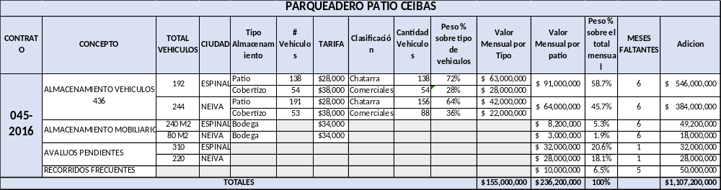
ALMACENADORAS EN LA ACTUALIDAD
ZONA 3
Gerencia de Bienes Muebles

Slide 51
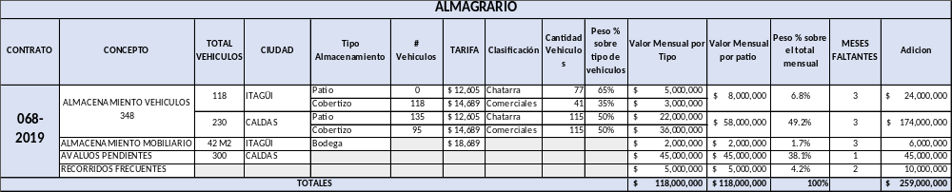
ALMACENADORAS EN LA ACTUALIDAD
ZONA 5
Gerencia de Bienes Muebles

Slide 52
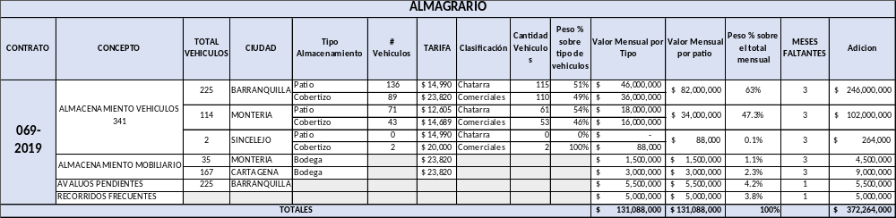
ALMACENADORAS EN LA ACTUALIDAD
ZONA 6
Gerencia de Bienes Muebles

Slide 53
SOLICITUD PRESENTADA
Autorice la adición del contrato 045 de 2019 por un valor de $1.107.200.000
Autorice la adición del contrato 068 de 2019 por un valor de $286.000.000
Autorice la adición del contrato 069 de 2019 por un valor de $372.000.000
Gerencia de Bienes Muebles

Slide 54
MODIFICACIÓN CONTRATOS ALMACENAMIENTO PARA DILIGENCIAS PROYECTOS ESPECIALES
Gerencia de Bienes Muebles

Slide 55
NECESIDAD DE LA MODIFICACIÓN
Atendiendo al plazo establecido en el Decreto 205 de 2020 para la entrega voluntaria de bienes de las FARC, en el marco de lo previsto en el DL 903 de 2017, el cual posiblemente será prorrogado hasta diciembre 31 del presente año, se requiere contar con disponibilidad de almacenamiento y transporte de los bienes muebles y enseres y medios de transporte que señale dicha organización.
A la fecha FARC no ha confirmado el número de bienes y ubicación física de esos bienes para establecer los metros cuadrados requeridos de almacenamiento, ni la logística para su recepción, por lo que en caso de recibirse información sobre los mismos SAE debe contar con un operador logístico que preste estos servicios.
Gerencia de Bienes Muebles

Slide 56

MUEBLES Y ENSERES POR ENTREGAR (no se ha confirmado entrega y/o lugar de ubicación)
MUEBLES Y ENSERES
DEPARTAMENTO | CANTIDAD
ANTIOQUIA | 314
CAUCA | 242
HUILA | 15
LA GUAJIRA | 139
META | 867
NARIÑO | 25.052
NORTE DE SANTANDER | 334
PUTUMAYO | 25
SIN DATO | 8.348
BOCAC | CAUCA
 | HUILA
 | NARIÑO
 | VALLE DEL CAUCA
ORIENTAL | ARAUCA
 | CAQUETA
 | CASANARE
 | CUNDINAMARCA
 | GUAVIARE
 | META
 | NORTE DE SANTANDER
 | VAUPES
 | VICHADA
SUR | CAQUETA
 | CAUCA
 | NARIÑO
 | PUTUMAYO
SIN DATO - 8.348 unidades
BLOQUE | CANTIDAD
BOCAC | 8.342
ORIENTAL O JORGE BRICEÑO | 4
SUR | 2
Los bloques corresponden a estos departamentos
Los bienes sin información de ubicación (8.348 unidades) están relacionados con estos bloques
Gerencia de proyectos especiales

Slide 57
MEDIOS DE TRANSPORTE POR ENTREGAR (no se ha confirmado entrega y/o lugar de ubicación)
BOCAC | CAUCA
 | HUILA
 | NARIÑO
 | VALLE DEL CAUCA
CARIBE | LA GUAJIRA
 | MAGDALENA
NOROCCIDENTAL | ANTIOQUIA
 | BOLIVAR
 | CHOCO
 | CORDOBA
ORIENTAL | ARAUCA
 | CAQUETA
 | CASANARE
 | CUNDINAMARCA
 | GUAVIARE
 | META
 | NORTE DE SANTANDER
 | VAUPES
 | VICHADA
SUR | CAQUETA
 | CAUCA
 | NARIÑO
 | PUTUMAYO
SIN DATO
BLOQUE | CANTIDAD
BOCAC | 48
CARIBE O MARTIN CABALLERO | 2
NOROCCIDENTAL O EFRAIN GUZMAN | 29
ORIENTAL O JORGE BRICEÑO | 54
SUR | 46
VEHÍCULOS
DEPARTAMENTO | CANTIDAD
NORTE DE SANTANDER | 23
SIN DATO | 179
Los bienes sin información de ubicación (179 unidades) están relacionados con estos bloques
Según estos bloques, los bienes pueden estar ubicados en estos departamentos
Gerencia de proyectos especiales

Slide 58
SOLICITUD PRESENTADA
Autorice la adición del contrato 066 de 2019 por un valor de $335.672.856 para la vigencia del año 2020 y $ 335.672.856 para el año 2021
Autorice la adición del contrato 068 de 2019 por un valor de $115.104.330 para la vigencia del año 2020 y $ 115.104.330 para el año 2021.
Gerencia de Bienes Muebles

Slide 59
f. Autorización Modificación Contrato Semovientes
Vicepresidencia de Bienes Muebles e Inmuebles

Slide 60


CONTRATOS VIGENTES
La Sociedad de activos Especiales llevó a cabo el proceso de contratación cuyo objeto fue:
“Contratar la prestación de los servicios de transporte, operación logística necesaria para la recepción, custodia, manutención, cuidado, marcaje, sostenimiento, pesaje y gestiones de intermediación comercial, de los semovientes que le sean asignados y ejercer la administración de los inmuebles en los cuales se ubican estos.”
Atendiendo a lo anterior, se celebraron los siguientes contratos:
Contrato 025
Contrato 026
Contrato 039
Contrato 040
Gerencia de Bienes Muebles

Slide 61
EXPOSICIÓN DE LA NECESIDAD
ACTIVOS SOCIALES
ACTUALIDAD | CAMBIO DE MODALIDAD
Los contratistas de semovientes son requeridos para atender las diligencias de semovientes, los gastos son asumidos por las personas jurídicas y el contratista presenta los costos generales. | Los contratistas son requeridos para la atención de las diligencias de secuestros de activos sociales y se les reconoce el 4% del valor de la diligencia como pago de sus servicios*, más los gastos reembolsables. Este reconocimiento sólo se hará por solicitud de la Vicepresidencia de Sociedades siempre y cuando se certifique que la sociedad no cuenta con recursos.
* En la actualidad si la diligencia es fallida se paga el 10% del valor de la diligencia al contratista.
Gerencia de Bienes Muebles

Slide 62
EXPOSICIÓN DE NECESIDAD
SUBASTAS VIRTUALES Y ESPECIALIZADAS
ACTUALIDAD | CAMBIO DE MODALIDAD
La comercialización de semovientes se realiza a través de subastas presenciales. | La comercialización de semovientes se hará a través de subastas presenciales virtuales y/o especializadas a efectos de que si no pueden celebrarse eventos públicos presenciales SAE se mantenga en el mercado. Para el caso de la realización de subastas en línea se requiere reconocer un 2% adicional a la comisión por venta de acuerdo al estudio de mercado realizado.
Gerencia de Bienes Muebles

Slide 63
EXPOSICIÓN DE NECESIDAD
ESTUDIO DE MERCADO SUBASTAS GANADERAS
SUBASTA | PORCENTAJE
SUBASTAR | 2.50%
SUGABERRIO | 3.20%
DOREXPO | 3.20%
SUPERVID | >5%
Gerencia de Bienes Muebles

Slide 64
COSTO BENEFICIO SUBASTAS EN LÍNEA
CANTIDAD SEMOVIENTES | VALOR DIARIO | DÍAS | TOTAL MANTENIMIENTO
1000 | $ 1,700 | 130* | $ 221,000,000
CANTIDAD SEMOVIENTES | VALOR ESTIMADO SEMOVIENTES | % COMISIÓN HOY | TOTAL COMISIÓN
1000 | $ 900,000,000 | 4% | $ 36,000,000
CANTIDAD SEMOVIENTES | VALOR ESTIMADO SEMOVIENTES | % COMISIÓN VIRTUAL O ESPECIAL | TOTAL COMISIÓN
1000 | $ 900,000,000 | 6% | $ 54,000,000
* La proyección está basada para venta de semovientes desde el mes de octubre.
Gerencia de Bienes Muebles

Slide 65
EXPOSICIÓN DE LA NECESIDAD
Autorice la modificación en el alcance de los contratos 025, 026, 039 y 040 de 2019 para que los contratistas puedan realizar las incautaciones de sociedades, siempre que las mismas no tengan recursos para pagarlos y las Gerencias de Sociedades así lo certifiquen al momento del requerimiento.
Autorice la modificación en el alcance de los contratos 025, 026, 039 y 040 de 2019 para realizar un pago adicional al 2% en caso de que se realicen subastas virtuales.
Gerencia de Bienes Muebles

Slide 66
4. COMITÉ DE CRISIS
Gerencia de Talento Humano-Oficina Asesora de Planeación

Slide 67


Slide 68

TRABAJO PRESENCIAL (En sede y en Campo)
TELE TRABAJO
TRABAJO EN CASA
Gerencia de Talento Humano

Slide 69
Objetivo
Integrar las medidas y acciones que garanticen desescalar el confinamiento de manera progresiva, gradual y ordenada.
Misión orientada a la productividad y rentabilidad
Protección de la Salud pública
Alineación con las disposiciones nacionales y territoriales
Privilegiar el trabajo en casa
Transición a un modelo de tele trabajo
Mejora permanente a través de seguimiento continuo.
criterios
Gerencia de Talento Humano

Slide 70

Progresividad
El regreso se hará por macroprocesos, procesos, procedimientos y actividades en el siguiente orden:
PRIMERA ETAPA: Identificados como mínimos y esenciales (BCP).
SEGUNDA ETAPA: Mixtos (trabajo en casa y trabajo en sede o en campo).
TERCERA ETAPA: Que se pueden trabajar desde casa.
CUARTA ETAPA: Que realizan los trabajadores en condiciones de vulnerabilidad (Edad, co-morbilidades o patologías de base, estado de embarazo). Es la última, en razón a la recomendación de extender la modalidad de trabajo en casa, aún superado el periodo de aislamiento preventivo obligatorio.
PROGRESIVIDAD
Actividades según naturaleza de los macroprocesos, procesos y procedimientos
Gradualidad
Regresarán todos los trabajadores y/o contratistas de acuerdo con la etapa, hasta llegar a la totalidad.
GRADUALIDAD
Cantidad de personas

Slide 71
Etapa Cero
Segunda Etapa
Tercera Etapa
Primera Etapa
Cuarta Etapa
Tele Trabajo
Trabajo
en casa
Cada etapa podrá durar de 1 a 1.5 semanas de acuerdo con las disposiciones gubernamentales y los resultados a las evaluaciones y ajustes de cada una.
Gerencia de Talento Humano

Slide 72
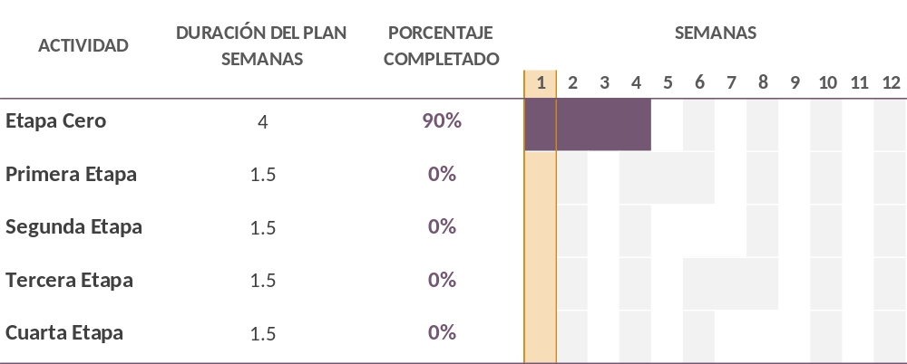
cronograma
Se proyecta a partir de la primera etapa, una duración de semana y media para cada etapa, para un total de seis semanas.
Gerencia de Talento Humano

Slide 73
Situación actual
Confinamiento total desde el 16 de marzo hasta el 25 de mayo de 2020 o hasta que el Gobierno Nacional levante la cuarentena y/o mientras dure la emergencia sanitaria.
Excepciones para actividades de archivo, notarias, bancos, entrega de inmuebles, soporte informático, conducción, ROM de emergencia, consulta de documentos físicos, pagos, caja menor. (49 autorizados)
Control de actividades semanales a través del F-GT1-330 Formato Informe plan de trabajo en casa
Guía de trabajo en casa, protocolos de limpieza y lavado de manos, higiene postural, etc.
Movilización en transporte asignado por la Entidad y/o del autorizado, en horario laboral de 7:30 a 4:30 p.m. en un solo turno.
Caracterización y seguimiento a casos de morbilidades preexistentes o patologías de base identificadas como factores de riesgo para COVID-19 y demás condiciones de vulnerabilidad.
Reuniones y capacitaciones virtuales. Soporte y conexión VPN - OGI
Entrega y uso de elementos de protección personal
Monitoreo a población autorizada para circulación.
Ajuste permanente de acuerdo con los lineamientos del Gobierno o necesidades de SAE.
Estrategias con la oficina de comunicaciones para promover el respecto a la jornada laboral y armonizar la vida laboral con la personal y familiar.
Adaptación de procedimientos y funciones con la Oficina Asesora de Planeación.
Trabajo en casa
Gerencia de Talento Humano

Slide 74
COMPORTAMIENTO DE AUTORIZACIONES DE CIRCULACIÓN
MACROPROCESO | PROCESO | PROCEDIMIENTO | ACTIVIDAD | AREA | NIVEL | No. personas | No. días
Recepción Registro | Ingreso de activos | recepción de activo en sitio | Recibir inmueble | Regional centro oriente | PROFESIONAL | 1 | 1
Diagnóstico y alistamiento | Diagnóstico de Activos | Diagnostico y análisis de bienes inmuebles | Visita Inmueble | Regional centro oriente | ASISTENCIAL | 1 | 1
 |  |  |  |  | PROFESIONAL | 1 | 1
 |  |  |  |  | TECNICO | 1 | 3
 | Alistamiento de activos | Desalojo de Bienes Inmuebles | Desalojo | Regional centro oriente | TECNICO | 2 | 2
Disposición final | Otras modalidades de disposición final | Entrega de Activos | Entrega Inmueble | Regional centro oriente | DIRECTIVO | 1 | 3
 |  |  |  |  | PROFESIONAL | 1 | 3
 |  |  |  |  | TECNICO | 1 | 2
 |  |  |  | Regional occidente | TECNICO | 1 | 1
 |  |  |  | Regional norte | TECNICO | 1 | 1
 |  |  |  | Regional sur occidente | TECNICO | 1 | 1
Disposición temporal | Administración directa | Administración directa de bienes | Pagos | Regional centro oriente | ASISTENCIAL | 1 | 1
 |  |  |  | Regional occidente |  | 1 | 2
 |  |  |  | Regional sur occidente |  | 1 | 51
 | Administración de depositos provisionales | Supervisión de la gestión del depositario de sociedades activas | Asamblea | Gerencia de sociedades activas | DIRECTIVO | 1 | 1
 |  |  |  | Vicepresidencia de sociedades |  | 1 | 1
 | Administración directa | Administración directa de bienes | Pagos | Regional sur occidente | TECNICO | 1 | 31
 |  |  |  | Regional centro oriente | TECNICO | 1 | 4
 |  |  |  | Regional sur occidente | TECNICO | 1 | 7
Gerencia de Talento Humano

Slide 75
MACROPROCESO | PROCESO | PROCEDIMIENTO | ACTIVIDAD | AREA | NIVEL | No. personas | No. días
Gestión del Talento Humano | Administración del talento humano | Autorización de comisiones de servicios o desplazamientos y reconocimiento de viáticos | Entrega de Bonos | GERENCIA DE TALENTO HUMANO | PROFESIONAL | 1 | 1
 | Bienestar seguridad y salud en el trabajo | Aspectos e impactos ambientales | Inspección instalaciones - Medidas de COVID-19 | GERENCIA DE TALENTO HUMANO | PROFESIONAL | 1 | 1
Gestión Documental | Organización y Transferencia | Préstamo y consulta de Documentos | Consulta documentos | GERENCIA TECNICA | ASISTENCIAL | 1 | 1
 |  |  |  | GERENCIA TECNICA | DIRECTIVO | 1 | 2
 |  |  |  | GERENCIA DE BIENES MUEBLES | PROFESIONAL | 1 | 1
 |  |  |  | GIT ASEGURAMIENTO Y CONTROL DE LA INFORMACION | PROFESIONAL | 1 | 1
 |  |  |  | GERENCIA DE CONTRATOS | TECNICO | 1 | 2
 |  |  |  | GIT ARCHIVO Y CORRESPONDENCIA | ASISTENCIAL | 7 | 308
 |  |  |  |  | PROFESIONAL | 1 | 16
 |  |  |  |  | TECNICO | 2 | 122
Administración de bienes de funcionamiento | Administración de bienes de funcionamiento | Prestación del servicio de transporte | Conducción | VICEPRESIDENCIA ADMINISTRATIVA Y FINANCIERA | ASISTENCIAL | 8 | 146
 |  |  | Arqueo y conciliación bonos de combustible |  | PROFESIONAL | 1 | 1
Tecnología | Gestión de infraestructura tecnológica | Conexiones Remotas | Recoger Equipo de computo | GIT GESTION DEPOSITARIOS Y PROVISIONALES | PROFESIONAL | 1 | 1
 |  |  | Soporte | OFICINA DE GESTION DE LA INFORMACION |  | 1 | 1
 | Gestión de infraestructura tecnológica | Conexiones Remotas | Soporte | OFICINA DE GESTION DE LA INFORMACION | TECNICO | 1 | 1
Total general |  |  |  |  |  | 49 | 722
COMPORTAMIENTO DE AUTORIZACIONES DE CIRCULACIÓN
Gerencia de Talento Humano

Slide 76
Etapa cero
1.
Definición de los macroprocesos, procesos, procedimientos y actividades esenciales para la continuidad del negocio, a partir de la Metodología de Análisis de Impacto al Negocio BA.
2.
3.
Elaboración del Protocolo general de Bioseguridad de la Sociedad para el control de riesgo Biológico y prevención de la enfermedad COVID-19. (Resolución 666 de 2020)
Definición e identificación de la red de apoyo (lideres, miembros del COPASST, brigadistas y vigías de SST a nivel nacional).
Capacitación y socialización.
Identificación de la población de la etapa 1.
4.
5.
Identificación de las poblaciones etapa 2 y 3.
Identificación de la población de la etapa 4.
Primer filtro: poblaciones etapas 2 y 3.
Análisis de la normatividad vigente a nivel nacional y territorial.
Elaboración de la normatividad de apoyo, circulares, instructivos, guías.
Estrategia de Comunicación con la Oficina de Comunicaciones y Atención al Ciudadano.
Segundo filtro y final: Validación de la población con los lideres de los procesos por áreas.
6.
7.
Caracterización de toda la población, teniendo en cuenta los factores de vulnerabilidad (edad, patologías de base, estado de embarazo, perfil sociodemográfico y/o medidas de mitigación adoptadas a nivel nacional o territorial.)
Análisis de los cargos y las actividades asociadas a los procedimientos señalados en la Metodología.
Análisis y consolidación de las matrices diligenciadas por los directivos para la definición de los procedimientos y actividades de las etapas 2 y 3.
preparación

Slide 77
PRIMERA ETAPA
MACROPROCESOS | NUMERO DE SERVIDORES
ADMINISTRACIÓN DE BIENES DE FUNCIONAMIENTO | 12
COMUNICACIÓN Y ATENCIÓN DE REQUERIMIENTOS | 1
DIAGNOSTICO Y ALISTAMIENTO DE ACTIVOS | 23
DIAGNOSTICO Y ALISTAMIENTO DE ACTIVOS, DISPOSICIÓN TEMPORAL DE ACTIVOS | 1
DIAGNOSTICO Y ALISTAMIENTO, DISPOSICIÓN TEMPORAL Y FINAL DE ACTIVOS | 13
DIRECCIONAMIENTO ESTRATÉGICO | 1
DISPOSICIÓN TEMPORAL DE ACTIVOS | 4
DISPOSICIÓN TEMPORAL Y FINAL DE ACTIVOS | 2
GESTIÓN DEL TALENTO HUMANO | 2
GESTIÓN DOCUMENTAL | 17
GESTIÓN FINANCIERA | 3
GESTIÓN JURÍDICA | 2
PRESIDENCIA | 1
RECEPCIÓN DE ACTIVOS | 4
TECNOLOGÍA | 3
LIDERES DE PROCESOS | 17
TOTAL GENERAL | 106
POR MACROPROCESOS
MACROPROCESOS, Procesos, procedimientos y actividades esenciales para la continuidad del negocio.
Gerencia de Talento Humano

Slide 78
PRIMERA ETAPA
AREAS | NUMERO DE SERVIDORES
GERENCIA COMERCIAL | 3
GERENCIA DE ASUNTOS LEGALES | 1
GERENCIA DE BIENES INMUEBLES | 4
GERENCIA DE BIENES MUEBLES | 3
GERENCIA DE SOCIEDADES ACTIVAS | 2
GERENCIA DE SOCIEDADES EN LIQUIDACION | 1
GERENCIA DE TALENTO HUMANO | 3
GERENCIA FINANCIERA | 3
GERENCIA REGIONAL CENTRO ORIENTE | 16
GERENCIA REGIONAL NORTE | 6
GERENCIA REGIONAL OCCIDENTE | 10
GERENCIA REGIONAL SUROCCIDENTE | 14
GERENCIA TECNICA | 2
GIT ARCHIVO Y CORRESPONDENCIA | 8
GIT ASEGURAMIENTO Y CONTROL DE LA INFORMACION | 2
GIT ASIGNACION Y RECUPERACION DE ACTIVOS Y CUM ORDENES JUDIC | 1
GIT DE INFORMACION, GESTION Y SANEAMIENTO LEGAL DE BIENES-INGESA- | 1
GIT GESTION DEPOSITARIOS Y PROVISIONALES | 2
OFICINA ASESORA DE PLANEACION | 2
OFICINA DE COMUNICACIONES Y ATENCION AL CIUDADANO | 1
OFICINA DE GESTION DE LA INFORMACION | 4
PRESIDENCIA | 2
VICEPRESIDENCIA ADMINISTRATIVA Y FINANCIERA | 11
VICEPRESIDENCIA DE BIENES INMUEBLES Y MUEBLES | 1
VICEPRESIDENCIA DE SOCIEDADES | 1
VICEPRESIDENCIA JURIDICA | 2
TOTAL GENERAL | 106
POR AREAS
MACROPROCESOS, Procesos, procedimientos y actividades esenciales para la continuidad del negocio.

Slide 79



Organización del trabajo
Responsables
Medidas
generales
Protocolo general de Bioseguridad
(Resolución 666 de 2020)
Priorizar trabajo en casa, en especial para población en condición de vulnerabilidad.
Garantizar la continuidad del servicio, evitando aglomeraciones, a partir de la adopción de jornadas flexibles, turnos, etc.
Empleador
Trabajadores
Contratistas
ARL
Definir elementos de protección personal y proveerlos, a quienes de manera excepcional asistan a las instalaciones y/o desarrollen labores de campo.
Desarrollar e implementar un protocolo de limpieza y desinfección permanente al lugar de trabajo, incrementando la frecuencia en áreas comunes y puestos de trabajo que estén siendo ocupados.
Instalar la señalización necesaria.
Reuniones virtuales y eventos presenciales limitados.
Coordinación constante con la ARL.
Definición de un sistema propio de monitoreo y manejo de situaciones de riesgo de contagio de COVID-19.
Mitigar, controlar y realizar el adecuado manejo de la pandemia del COVID-19

Slide 80





Protocolo general de Bioseguridad
(Resolución 666 de 2020)
Gestión integral de residuos sólidos provenientes de la actividad, EPP y envases de productos químicos usados en limpieza y desinfección de instalaciones
Promoción de uso eficiente del agua
Medidas ambientales dentro de instalaciones
(Normatividad ambiental)
Promoción del uso de medios de transporte alternativos e individuales como la bicicleta (fortalecimiento del programa biciSAE), motocicleta o vehículo propio para el desplazamiento al lugar del trabajo.
Desinfección y fumigación para control de patógenos, plagas, roedores e insectos para evitar la contaminación
Mitigar, controlar y realizar el adecuado manejo de la pandemia del COVID-19
Gerencia de Talento Humano

Slide 81



Monitoreo condiciones
de salud
Recomendaciones extralaborales
Socialización, capacitación y comunicación
Protocolo general de Bioseguridad
(Resolución 666 de 2020)
Acciones administrativas (instructivos, formatos, inspecciones
Control de temperatura
Caracterización y reporte de condiciones de
salud y seguimientos
Acciones antes y después de la jornada laboral
Definición de protocolos de interacción con proveedores, clientes y personal externo
Socialización del Plan
Capacitaciones sanitarias y ambientales para la prevención del COVID-19
Definición de estrategias de comunicación para los colaboradores
Mitigar, controlar y realizar el adecuado manejo de la pandemia del COVID-19

Slide 82

Mecanismos de evaluación
2. Informe plan de trabajo en casa como instrumento de seguimiento que cumpla con los siguientes presupuestos:
1. Evaluación de desempeño de acuerdo con las funciones de los cargos y compromisos establecidos.
Reportes consolidados y en el formato establecido, remitidos a la Gerencia de Talento Humano semanalmente.
Diligenciamiento del formato en su totalidad.
Cumplimiento del envío de los consolidados por la totalidad de las áreas.
3. Adopción de herramientas tecnológicas para el seguimiento de actividades y tareas (Planner – Teams)
Gerencia de Talento Humano

Slide 83

Situaciones que pueden impactar el plan
Confinamientos inteligentes (alerta naranja de la localidad de Kennedy - Corabastos)
Necesidades del negocio que cambien el orden del plan
Presencia de virus en la población de SAE que implique aislamiento preventivo y no presencia en sede
Rebrotes del virus que precipiten nuevas cuarentenas
Gerencia de Talento Humano

Slide 84
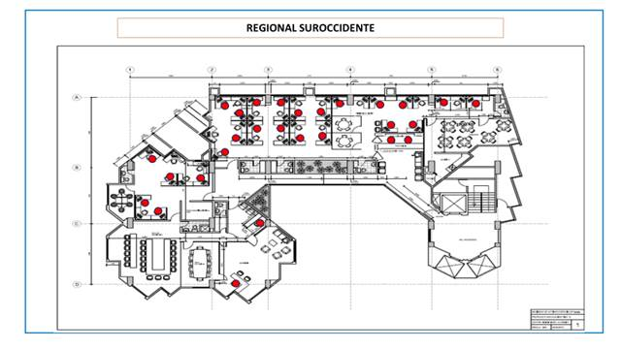
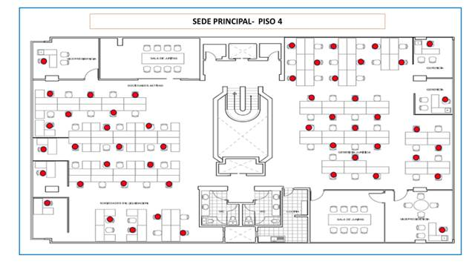
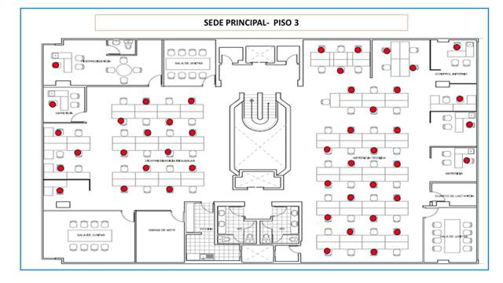






distribución de puestos de trabajo
Área | Total puestos del área | Máximo de puestos por turno de trabajo | Observaciones
Regional Sur occidente | 47 | 26 | La cantidad de puestos se generó de acuerdo al plano y contando con la totalidad de colaboradores en la sede. El No. máximo de puestos de trabajo puede variar y esto depende de las distancias de algunos puestos de trabajo, así como la cantidad de personas que vayan a estar en instalaciones.
Sede principal piso 3
Inmuebles | 33 | 18
Gerencia Técnica | 35 | 19
Control Interno | 5 | 3
Contraloría | 6 | 3
Sede principal piso 4
Sociedades Activas | 24 | 14
Sociedades en liquidación | 19 | 10
Contratos | 7 | 4
Jurídica | 41 | 22
Gerencia de Talento Humano

Slide 85

Patologías de base
Diabetes
Enfermedad Cardiovascular
Hipertensión arterial - HTA
Cáncer
VIH
Uso de corticoides o inmunosupresores
Enfermedad pulmonar destructiva crónica – EPOC
Accidente cardiovascular
Gerencia de Talento Humano

Slide 86
Normatividad aplicable
Constitución Política de Colombia, art 2, 44, 45, 46, 49, 95, 209.
Decreto Nacional 1027 de 2015 (SST)
Ley 1751 de 2015 “Regula derecho fundamental a la Salud”
Ley 1801 de 2016 “Código Nacional de Seguridad y Convivencia Ciudadana”
Circular 017 de 2020 del Ministerio de Trabajo
Resolución 385 del 2020 del Ministerio de Salud y Protección Social “Declaratoria de estado de emergencia sanitaria”
Decreto Legislativo 491 de 2020
Decreto Legislativo 539 de 2020
Resolución 666 de 2020
Circular Externa No. 100- 009 de 2020 Ministerios de Trabajo y Salud y Protección Social y el DAFP
Circular No. 30 de 2020 Ministerios de Trabajo y Salud y Protección Social
Decreto Distrital 126 de 2020
Decretos 457, 531, 593 y 636 de 2020 “ Aislamiento preventivo obligatorio”
Decreto 637 de 2020 “Declaratoria de estado de emergencia económica, social y ecológica”
Gerencia de Talento Humano

Slide 88
PROCESOS DURANTE LA CONTINGENCIA
En el formato se podrán verificar los procedimientos de cada dependencia y a los que se desarrollaron durante la contingencia, se le asignará el valor de la ejecución de las actividades, esto para determinar su productividad.
Después de diligenciado el formato la idea es identificar los 5 procesos mas representativos para analizar su valor de ejecución.
Oficina Asesora de Planeación

Slide 89
PROCESOS DURANTE LA CONTINGENCIA
ACTIVIDADES JURÍDICAS
REVISIÓN Y ELABORACIÓN DE ACTOS ADMINISTRATIVOS
REVISIÓN Y SEGUIMIENTO A PQRS Y/O REQUERIMIENTOS
ASISTENCIA A COMITÉS Y REUNIONES
RESPUESTA Y APOYO A AUDITORIAS
  377
  171
  139
  28
ELABORACIÓN DE OFICIOS O ACTOS ADMINISTRATIVOS
REVISIÓN Y ELABORACIÓN DE CONTRATOS
PRESIDENCIA
  3
  89
INVESTIGACIONES ACADÉMICAS Y DE COOPERACIÓN INTERNACIONAL
COOPERACIÓN SUR-SUR BILATERAL
PROCESO DE INVESTIGACIÓN DE ORO
INVESTIGACIONES SOBRE OBRAS DE ARTE
  14
  8
  7
MANEJO DEL FLUJO DE LOS ACTOS ADMINISTRATIVOS/ERP/ZEUS
GESTIÓN DE FLUJO DE ZEUS
GESTIÓN DE ERP
MANEJO DE CORRESPONDENCIA DE ENTRADA Y SALIDA
  1092
  68
  16
Oficina Asesora de Planeación

Slide 90
PROCESOS DURANTE LA CONTINGENCIA
ADMINISTRACION DE CONTRATOS DE ARRENDAMIENTO DE BIENES INMUEBLES
Diseño, aprobación y aplicación política ante la Crisis Sanitaria
Seguimiento a solicitudes de arrendatarios
Mesas de trabajo implementación proceso de puja en contratos de arrendamiento
  4
  483
  1
RECUPERACIÓN DE CARTERA DE BIENES
(Asignación de cartera para gestionar cobro persuasivo a través de CISA
Gestión a deudores susceptibles de reportar en la Base Deudores Morosos del estado
Recaudo Cartera en cobro persuasivo
GERENCIA COMERCIAL
  2
  2
  Total recaudo marzo y abril $3.864 millones ($2.159 + $1.705)
COMERCIALIZACIÓN DE BIENES INMUEBLES A TRAVÉS DEL OPERADOR COMERCIAL
Implementación recaudo a través de plataforma PSE (14 pagos)
Gestión de prorroga contrato
Promesas de compraventa
Presentación, aprobación e implementación nuevo modelo de formula de valoración de activos
  $178 Millones
  1
  $5.878 Millones en 37 FMI
  1
VENTA DE BIENES QUE SEAN MATERIA DE UTILIDAD PUBLICA O SERVIDUMBRE
Se realizaron gestiones de alistamiento
Seguimiento y gestión para adelantar la venta directa
Gestión y seguimiento a casos priorizados por la ANI
  $ 1.324 Millones en 7 casos de utilidad publica
  4.614 millones en 12 predios de utilidad publica
  20
TRANSMISION DE INMUEBLES A COMERCIALIZADOR
Inmuebles para entrar al proceso de comercialización
Inmuebles disponibles para venta
  $153.915 en 1478 inmuebles
  $622.910 Millones en 2440 inmuebles
Oficina Asesora de Planeación

Slide 91
PROCESOS DURANTE LA CONTINGENCIA
PROCEDIMIENTO ATENCIÓN A REQUERIMIENTOS
Atencion telefónica a la ciudadanía
Recepción y asignación de PQRS (Web y Correo)
Radicación de solicitudes informativas
Notificación de respuestas de PQR a ciudadanos
  101 llamadas atendidas
  1220 solicitudes
  648 solicitudes
  470 respuestas
Foros virtuales
  2 foros
PROCEDIMIENTO DE SEGUIMIENTO Y CONTROL A REQUERIMIENTOS
OFICINA DE COMUNICACIONES
Y ATENCIÓN AL CIUDADANO
Seguimiento y control de las peticiones que no fueron cerradas
  PQRS cerrando al día 20 de mayo con 22 vencimientos
PROCEDIMIENTO DE COMUNICACIÓN INTERNA
Campañas de comunicación interna
Elaboración de piezas internas
Video para comunicación interna
Boletines para comunicación interna
  15
  294
  25
  19
PROCEDIMIENTO DE COMUNICACIÓN EXTERNA
Campañas de comunicación externa
Elaboración de piezas
Videos para comunicación externa
Boletines y documentos
  7
  69
  13
  15
Apoyo en derechos de petición de medios
Gestión de redes sociales
Conversatorios académicos
  715
  545 nuevos usuarios y 302 publicaciones
  2
Oficina Asesora de Planeación

Slide 92
PROCESOS DURANTE LA CONTINGENCIA
PROCEDIMIENTO MANTENIMIENTO DE APLICACIONES
Atención de problemas internos .Tiquetes
Atención con contratistas. Tiquetes
  87
  95
PROCEDIMIENTO PARA EL DESARROLLO DE SOFTWARE
Primer sprint. Puntos de esfuerzo construidos
Módulo de visitas con 2 accesos
Alistamiento jurídico parte 2 para pruebas
Integraciones con el ESB
  14
  1
  1
  5
OFICINA GESTIÓN DE LA INFORMACIÓN
PROCEDIMIENTO PARA LA GESTIÓN Y CLASIFICACIÓN DE ACTIVOS DE LA INFORMACIÓN
Contratos
Evaluación de informes y pago de contratos
  4
  88
PROCEDIMIENTO PARA EL CONTROL DE SOFTWARE
Entrega de inventario de SW en computadores
  610
PROCEDIMIENTO SOPORTE A INCIDENTES
En computadores
Infraestructura
Gestión de usuarios
Conexiones VPN
  1260
  87
  128
  397
Oficina Asesora de Planeación

Slide 93
PROCESOS DURANTE LA CONTINGENCIA
PROCEDIMIENTO DE SANEAMIENTO ADMINISTRATIVO DE SOCIEDADES
)
Revisión de Sociedades para saneamiento
Inclusión de inmuebles en inventario
  69
  1
PROCEDIMIENTO DE SANEAMIENTO JURÍDICO DE SOCIEDADES
Revisión de medidas cautelares en inmuebles
Circularización
Acciones Legales
  90
  35
  10
VICEPRESIDENCIA DE SOCIEDADES
GERENCIAS DE SOCIEDADES ACTIVAS
PROCEDIMIENTO SUPERVISIÓN DE LA GESTIÓN DEL DEPOSITARIO DE SOCIEDADES ACTIVAS
Revisión Portal
Revisión de Actas de Asamblea
Asambleas
Honorarios
  150
  20
  68
  70
PROCEDIMIENTO ELABORACION INFORME CONTRALORIA Y ENTES DE CONTRIOL
Repuestas Contraloría
Repuestas Defensoría del pueblo
Repuestas Fiscalía
Repuestas Procuraduría / Personería
  16
  1
  4
  2
PROCEDIMIENTO DE DIAGNÓSTICO INICIAL DE INTERVENCIÓN DE SOCIEDADES
Revisión Diagnósticos Iniciales
Proyecto COVID (Diagnostico de sociedades y establecimientos frente a la crisis)
  15
  249
Oficina Asesora de Planeación

Slide 94
PROCESOS DURANTE LA CONTINGENCIA
PROCEDIMIENTO DE SANEAMIENTO ADMINISTRATIVO DE SOCIEDADES
Depuración de sistemas de información SIGMA SAE - MATRIX
Atención conceptos y proyectos de la Gerencia
  1
  14
PROCEDIMIENTO DE SANEAMIENTO JURÍDICO DE SOCIEDADES
Obtención certificados cámara de comercio y oficinas de registro
Alistamiento reducción inventario activos de papel
VICEPRESIDENCIA DE SOCIEDADES
GERENCIA DE SOCIEDADES EN LIQUIDACION
  1144
  335
PROCEDIMIENTO PARA EL ALISTAMIENTO DE ACTIVOS SOCIALES PARA LA VENTA
Alistamiento de activos para venta, lo cual implica obtener y preparar la documentación requerida para los comités, delegados y áreas internas
  187
PROCEDIMIENTO ENAJENACIÓN TEMPRANA
Saneamiento de requisitos para viabilidad de los activos
Alistamiento para enajenación temprana de activos
Presentación casos a delegados del Comité de Enajenación Temprana
  1442
  326
  148
PROCEDIMIENTO SUPERVISIÓN DE LA GESTIÓN DEL DEPOSITARIO DE SOCIEDADES
Realización de asambleas. Alistamiento documental como poderes y observaciones
Revisión de informes de gestión y estados financieros, tendientes a preparar mesas de trabajo y asambleas
Control y gestiones en el portal depositarios. Información contable y financiera
  10
  70
  632
Oficina Asesora de Planeación

Slide 95
PROCESOS DURANTE LA CONTINGENCIA
GESTIÓN CONTRACTUAL
SUSCRIPCIÓN Y MODIFCICACIÓN DE CONTRATOS
GESTIÓN DE CONTRATACIÓN ERP
ORGANIZACIÓN CARPETAS CONTRATOS TERMINADOS
REVISIÓN ACTAS LIQUIDACIÓN Y TRANSACCIONES
  59
  104
  80
  15
GIT ASIGNACIÓN Y RECUPERACIÓN DE ACTIVOS Y CUMPLIMIENTO DE ORDENES JUDICIALES
VIABILIDAD JURIDICA DESTINACIÓN DE INMUEBLES
DEVOLUCIÓN DE ACTIVOS
REVISÓN Y COMUNICACIÓN DE AA
AA DE DESALOJOS
  98
  107
  407
  26
VICEPRESIDENCIA JURIDICA Y GERENCIAS
GIT INFORMACIÓN, GESTIÓN Y SANEAMIENTO LEGAL DE BIENES
ALISTAMIENTO DE ACTIVOS
REVISIÓN DE SENTENCIAS DE ED
RESPUESTAS DERECHOS DE PETICIÓN
REQUERIMIENTOS ENTES DE CONTROL Y FISCALIA
  1548
  166
  245
  84
PROCEDIMIENTO DE ACCIONES DE TUTELA
CONTESTACIÓN ACCIONES DE TUTELA
REVISIÓN DE FALLOS
IMPUGNACION Y NULIDAD
CUMPLIMIENTOS DE FALLOS
  58
  74
  25
  17
PROCEDIMIENTO DE REPRESENTACIÓN JUDICIAL
ATENCIÓN DE AUDIENCIAS JUDICIALES Y PREJUDICIALES
ESTUDIO DE SOLICITUD DE INICIO DE ACCIONES JUDICIALES
SOLICITUD DE INFORMACIÓN A LAS AREAS
DOCUMENTOS PROCESOS JUDICIALES
  22
  31
  167
  51
Oficina Asesora de Planeación

Slide 96
PROCESOS DURANTE LA CONTINGENCIA
PROCEDIMIENTO SELECCIÓN Y VINCULACIÓN DE TALENTO HUMANO
Ingreso judicantes y aprendices
Ajuste y creación procedimientos
Publicación convocatoria interna
Proceso de selección de judicante
  10
  2
  1
  1
PROCEDIMIENTO GESTIÓN DE NÓMINA Y NOVEDADES
Liquidación y pago de nómina adelantada
Aplicación Decretos 558 y 668
Creación procedimiento horas extras y cesantías
Reclasificación riesgo ARL/ Centro Covid
  3
  2
  2
  1
VICEPRESIDENCIA ADMINISTRATIVA Y FINANCIERA
GERENCIA DE TALENTO HUMANO
PROCEDIMIENTO DISEÑO Y EJECUCIÓN DEL PEC
Capacitaciones Virtuales
  97
PROCEDIMIENTO GESTIÓN DE BIENESTAR SOCIAL LABORAL Y SGSST
Desarrollo actividades del plan y covid-19
Seguimiento condiciones de salud
Actividades prevención y promoción
Elaboración protocolos/ teletrabajo
  14
  32
  13
  4
PROCEDIMIENTODE INCENTIVOS Y RECONOCIMIENTOS AUXILIOS EDUCATIVOS
Auxilios económicos educación formal
Auxilios económicos RAA
  9
  3
Oficina Asesora de Planeación

Slide 97
PROCESOS DURANTE LA CONTINGENCIA
PROCEDIMIENTO ELABORACION Y ACTUALIZACION DE PRESUPUESTO
Elaboración
Ejecución Presupuestal
  1
  12
PROCEDIMIENTO ELABORACION Y PRESENTACION CONTABLE
Cierre Financiero
Registros Contables
Elaboración y presentación dec..tribt
Elaboración y presentación de est fina
  6
  592
  5
  6
VICEPRESIDENCIA ADMINISTRATIVA Y FINANCIERA
GERENCIA FINANCIERA
PROCEDIMIENTO DE TESORERIA
Pago facturación
Procd.pagos
Recaudo activos fijos frisco
  97
  3127
  3451
PROCEDIMIENTO DE TESORERIA Y OTROS
Gestión de inversiones
Reintegro dinero terceros
Prestamos frisco sociedades
  5
  6
  2
PROCEDIMIENTO DE PAGOS
Cargue de pagos en aplicativo y portal bancario
Generación de Planillas de pago
Registros Contables de Pagos Aplicativos Concisa y Seven
Cierre de Casos Workflow ERP
  1290
  207
  3127
  6
Oficina Asesora de Planeación

Slide 98
PROCESOS DURANTE LA CONTINGENCIA
PROCEDIMIENTO RADICACION Y DISTRIBUCION DE COMUNICACIONES OFICIALES
Radicación Entrada
Cierre de Zeus
  526
  7263
PROCEDIMIENTO DE REGISTRO Y TRAMITE COMUNICACIONES DE SALIDA
Radicación Salidas
Cierre de Zeus
  3397
  892
VICEPRESIDENCIA ADMINISTRATIVA Y FINANCIERA
COORDINACION ARCHIVO Y
CORRESPONDENCIA
PROCEDIMIENTO DE GESTION Y TRAMITE DE COMUNICACIONES INTERNAS Y EXTERNAS
RadicacionTramites internos
Cierre de Zeus
  2414
  1700
PROCEDIMIENTO PRESTAMOS Y CONSULTA DE EXPEDIENTES
Digitalización expedientes
  1480
INSERCION DE DOCUMENTOS
Creación Expedientes
Búsqueda de radicados en Zeus
Creación de expedientes
Ingreso al inventario General
  6213
  6213
  642
  642
Oficina Asesora de Planeación

Slide 99
PROCESOS DURANTE LA CONTINGENCIA
ESTIMADOS DE RENTA DE BIENES INMUEBLES
Aprobación de Estimados de Renta Rurales
Aprobación de Estimados de Renta Urbanos
  53
  166
AVALUÓS DE BIENES INMUEBLES
Avalúos Aprobados
Avalúos Actualizados por formato
Asignación de Avalúos a Lonjas
VICEPRESIDENCIA DE BIENES MUEBLES E INMUEBLES
GERENCIA TÉCNICA
  1.351
  2.528
  49
AVALUÓS DE BIENES MUEBLES
Avalúos Aprobados de Bienes Comercializables
Avalúos Aprobados de Bienes para Chatarrizar
  345
  109
SANEAMIENTO FISICO CATASTRAL DE INMUEBLES y ALISTAMIENTO FÍSICO CATASTRAL DE BIERNES INMUEBLES A COMERCIALIZAR A TRAVÉS DE CISA
Alistamiento de Saneamientos
Revisión de Saneamientos
Revisión de Informes de Levantamiento Topografico
  500
  748
  70
REALIZAR CONCEPTOS TÉCNICOS Y REALIZAR VIABILIDAD TÉCNICA RURAL POR FMI
Elaboración de Fichas de vialidad técnica
Análisis de Fichas de Viabilidad
Estudios de precampo para viabilidad
  46
  130
  76
Oficina Asesora de Planeación

Slide 100
PROCESOS DURANTE LA CONTINGENCIA
PROCEDIMIENTO ALISTAMIENTO ADMINISTRATIVO DE BIENES INMUEBLES A COMERCIALIZAR
PROCEDIMIENTO IDENTIFICACIÓN DE ACTIVOS A COMERCIALIZAR
Revisión de pagos a inmuebles
Evaluación de contratistas e implementación del proceso tercerizado (SAE rutina, Cherokee venta masiva)
Seguimiento activos pendientes de ingresar a proceso de venta
  2.785
  2
  1
VICEPRESIDENCIA DE BIENES MUEBLES E INMUEBLES
GERENCIA INMUEBLES
DESTINACIÓN DEFINITIVA INCODER Y RESTITUCIÓN DE TIERRAS
DESTINACIÓN PROVISIONAL DE BIENES
Solicitud de desistimientos
Coordinación de viabilidades con áreas
Destinar provisionalmente activos
  10
  1
  15
PROCEDIMIENTO SANEAMIENTO DE CONTRATOS DE ARRENDAMIENTO DE BIENES INMUEBLES
IDENTIFICACIÓN DE HALLAZGOS Y DE ACCIONES
Saneamiento de contratos
Elaboración y puesta en marcha de herramienta para monitoreo y control de información de contratos
Revisión y gestión de actividades definidas
  250
  1
  10
PROCEDIMIENTO DE ENAJENACION TEMPRANA PARA BIENES
RENDICION DE CUENTAS
Elaboración y presentación de fichas
Solicitud viabilidades y completitud de información
Solicitar rendiciones de cuentas
Revisar informes de rendición de cuentas
Revisión de informes de gestión de depositarios e inicio de acciones
  500
  1500
  20
  20
  5
PROCEDIMIENTO REMOCION Y/O RETIRO DE DEPOSITARIOS Y/O DESTINATARIOS PROVISIONALES.
ASIGNACION DE DEPOSITARIOS Y DESTINATARIOS
PAGO DEPOSITARIOS
CONTROL DE DESTINACIÓN Y DEPOSITO PROVISIONAL
Solicitud de remoción de depositarios provisionales
Solicitud de asignación de depositarios
Pago remuneración y pago de incentivos
Solicitud de informes de gestión revisión de los mismos
Saneamiento de la información de activos en destinación
  600
  900
  45
  20
  50
Oficina Asesora de Planeación

Slide 101
con acto admon para destruccion
PROCESOS DURANTE LA CONTINGENCIA
DESTINACIÓN PROVISIONAL DE BIENES
Diagnostico y análisis de bienes sujetos a destinación provisional prioritaria
Destinaciones provisionales especiales por covid 19
Destinaciones provisionales normales
  108
  16
  30
VICEPRESIDENCIA DE BIENES MUEBLES E INMUEBLES
GERENCIA MUEBLES
CONTROL DE DESTINACIÓN Y DEPOSITO PROVISIONAL
Solicitud de cumplimiento de obligaciones
Remoción destinatarios
Acciones legales
  100
  55
  41
DISPOSICIÓN FINAL DE SUSTANCIAS QUÍMICAS
Destruccion de sustancias
Con acto admón. para destrucción
solicitud descarga del inventario por destrucción
  26
  146
  58
ALISTAMIENTO PARA LA DEVOLUCIÓN DE ACTIVOS
Identificación, soporte y remisión de soportes devolución bienes para admón. del FBFGN de medios de transporte
Identificación, soporte y remisión de soportes devolución bienes para admón. del FBFGN de sustancias químicas
Elaboración de actos administrativos para devolución
Cargue a sigma de soportes de devolución de vehículos para descarga del inventario
  180
  197
  24
  36
DESTINACIÓN DEFINITIVA
MONETIZACIÓN DE DIVISAS Y DOLARIZACIÓN
Destinación definitiva
En viabilidad jurídica
En viabilidad administrativa
Alistamiento de 135 registros de divisas para monetización
Viabilizadas jurídicamente que representan 1.836.220 euros y USD 4.940.30 valor en moneda nacional $26.979 millones de pesos
  29
  12
  60
  135
  106
Oficina Asesora de Planeación

Slide 102
PROCESOS DURANTE LA CONTINGENCIA
ADMINISTRACIÓN DIRECTA
CARGUE VISITAS
REVISIÓN VISITAS
FICHAS VIABILIDAD ADMIN.
  88
  568
  14
PAGOS
PAGOS IPU
PAGOS VALORIZACIONES
PAGOS ADMINSITRACIONES
PAGOS SERVICIOS PÚBLICOS
GERENCIA REGIONAL
NORTE
  248
  4
  1
  10
ALISTAMIENTO ENAJENACIÓN TEMPRANA
ELABORACIÓN FICHAS
ALISTAMIENTO DE PASIVOS
  84
  74
ESTIMADO DE RENTA
ELABORACIÓN E.R. REGIONAL
REVISIÓN E.R. DEPOSITARIOS
SOLICITUD E.R. RURALES G. TÉCNICA
  32
  22
  10
ADMINISTRACIÓN DE CONTRATOS DE ARRENDAMIENTO
ADMINISTRACIÓN DE CONTRATOS DE ARRENDAMIENTO
REVISIÓN CONTRATOS
ATENCIÓN CONTRATOS EMERGENCIA COVID-19
  387
  34
Oficina Asesora de Planeación

Slide 103
PROCESOS DURANTE LA CONTINGENCIA
ADMINISTRACIÓN DIRECTA
IDENTIFICAR OCUPADO CON ESTIMADO DE RENTA VIGENTE
CONTACTAR OCUPANTES IRREGULARES PARA LEGALIZAR
CARGAR VISITAS DE INPSECCIÓN DE INMUEBLES
PAGOS SERVICIOS PÚBLICOS
APROBAR VISITAS DE INPSECCIÓN
  153
  9
  736
  464
PAGOS
TRAMITAR LA CONSECUCIÓN DE PASIVOS
TRAMITE DE PAGOS
GERENCIA REGIONAL
OCCIDENTE
  486
  412
ESTIMADO DE RENTA
HACER ESTUDIOS DE MERCADO
ELABORAR FICHAS DE ESTIMADOS
  71
  65
FORMALIZACIÓN DE VENTA DE ENAJENACIÓN TEMPRANA
ELABORACIÓN E.R. REGIONAL
REVISIÓN E.R. DEPOSITARIOS
SOLICITUD E.R. RURALES G. TÉCNICA
REVISAR PROMESAS DE COMPRAVENTA
REVISAR ESCRITURAS DE COMPRAVENTA
FIRMA DE ECRITURAS DE COMPRAVENTA
  32
  22
  10
  11
  1
  1
ADMINISTRACIÓN DE CONTRATOS DE ARRENDAMIENTO
RESPONDER SOLICTUDES DE ALIVIOS
PRESENTAR CASOS ALIVIOS A COMITÉ
  156
  8
Oficina Asesora de Planeación

Slide 104
PROCESOS DURANTE LA CONTINGENCIA
PAGOS
TRAMITE DE PAGOS SERVICIOS PUBLICOS
TRAMITES DE PAGOS DE IMPUESTOS Y VALORIZACION
DEVOLUCION POR DESISTIMIENTO DE VENTAS
TTRAMITE DE PAGOS DE ADMINISTRACIONES
  104
  199
  5
  211
ESTIMADO DE RENTA
ELABORACION DE ESTIMADOS DE RENTA
REVISION DE ESTIMADOS DE RENTA
ESTIMADOS DE RENTA APROBADOS
REGIONAL SUROCCIDENTE
  401
  9
  392
ADMINISTRACIÓN DE CONTRATOS DE ARRENDAMIENTO
CONTRATOS PRORROGADOS
CONTRATOS TERMINADOS
CARTERA DE CONTRATOS REVISADA
  51
  21
  98
FORMALIZACIÓN DE VENTA DE ENAJENACIÓN TEMPRANA
REVISION DE PROMESAS DE COMPRAVENTA
FIRMA DE PROMESA DE COMPRAVENTA
FIRMA DE ESCRITURAS PÚBLICAS
  15
  15
  12
ADMINISTRACIÓN DIRECTA
ELABORACION DE CONTRATOS DE ARRENDAMIENTO
REQUERIMIENTOS PARA ATENDER ACCIONES DE TUTELA
  12
  5
Oficina Asesora de Planeación

Slide 105
5. REVISIÓN INVENTARIO DE BIENES INMUEBLES DEL FRISCO
Vipresidencia Jurídica

Slide 106
Concurso Directo (09-2019)
Contratar el servicio de estudio y análisis de aproximadamente 27.700 certificados de tradición y libertad y sus derivadas, las cuales hacen o hicieron parte del inventario de bienes del FRISCO.
Oct. 22 /19
Apertura del proceso contractual (8 empresas)
Nov. 14/19
Adjudicación del contrato
Nov. 26 /19
Ene. 22/19
Ejecución contractual
Feb-Mar/20
Auditoría
Abr./20
Socialización Directivos
May-Jul/20
Plan de Acción
Duración del Contrato
2 meses y 1 semana
Vipresidencia Jurídica

Slide 107
Nov. 2019
Descarga y Digitalización de FMI
1 Semana
Dic.2019-Ene.2020
Análisis FMI
2 Meses
Estudio 27.700+
Derivadas
Capacitación 30 Abogados
Entregables semanales
45 a 50 FMI x persona día
= 1.319 FMI día
Contrato 105 de 2019
Cantidad de Registros aproximados: 2´234.384
Vipresidencia Jurídica

Slide 108
HALLAZGOS IDENTIFICADOS
Extinción de Dominio
(561FMI $146 M.M.)
Medida Cautelar Vigente
(1.418 FMI $547 MM)
Medida Cautelar Cancelada
(1.049 FMI $169 MM)
Transferencias a Terceros
(64 FMI)
Destinaciones Definitivas
(12 FMI)
Predios Urbanos y Rurales
(1.776 FMI y 21 FMI)
Activos Sociales y No Sociales
(1.357 FMI)
Derivadas
(936 FMI)
Vipresidencia Jurídica

Slide 109
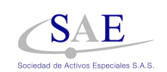
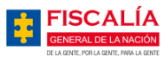
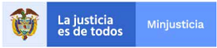
Comisión Intersectorial
Alineación Sistemas de Información
Vipresidencia Jurídica

Slide 110

Propuesta
Desarrollo del Aplicativo Integrado entre:
FGN-Minjusticia-C.S.de la J.-SAE
Beneficios:
Memorando de Entendimiento
Recursos Económicos
Cronograma de trabajo
Equipo de trabajo
Contratación para desarrollar el software
Periodo de Transición: Facilidad en el acceso de la información judicial y administrativa.
Vipresidencia Jurídica

Slide 111
DIAGNÓSTICO SISTEMAS DE INFORMACIÓN
ENTIDAD | SISTEMAS DE GESTIÓN DE LA INFORMACIÓN
FISCALÍA GENERAL DE LA NACIÓN (FGN) | Base de datos en Excel denominado Sagitario, el cual se alimenta día a día de manera manual y se encuentra fraccionado en siete hojas.
CONSEJO SUPERIOR DE LA JUDICATURA (CSJ) | Dirección Ejecutiva del CSJ – Aplicativo judicial SIGLOXXI Este aplicativo no lo manejan los Juzgados de Extinción Juzgados de extinción: Base en Excel de cada uno de los juzgados donde se registra cada proceso y bienes afectados. La secretaria o centro de servicios tiene otra base en Excel para realizar el reparto y controlar el estado de procesos.
MINISTERIO DE JUSTICIA Y DEL DERECHO (MINJUSTICA) | Base en Excel donde se registra la información de las intervenciones en procesos de extinción de dominio desde el día 24 de marzo de 2015. Base en Excel de los procesos de no intervención, en la cual se encuentran relacionados los procesos en los que al Ministerio no le asiste interés, ya que no cumplen con los criterios establecidos.
SOCIEDAD DE ACTIVOS ESPECIALES (SAE) | Sistema misional: SIGMA SAE; sistema transversal integrador de sistemas administrativo, financiero, gestor documental, sistema de PQRS, sistema de control de flujo
Vipresidencia Jurídica

Slide 112

Sociedad de Activos Especiales S.A.S

